Slide 1
1、比较真核细胞和原核细胞的区别？二者有哪些相同的结构？
2、细胞学说的创立者及意义

Slide 2
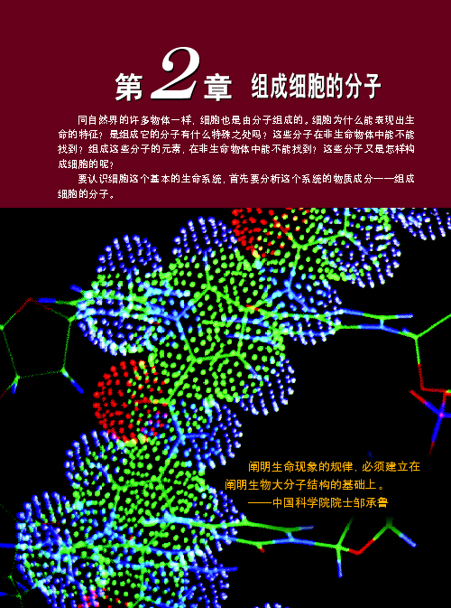

第一节
细胞中的元素
和化合物

Slide 3
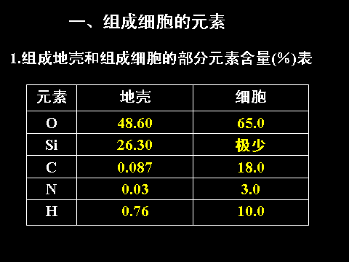
组成生物体和无机环境的元素在种类和含量上有何异同？说明了什么？
种类大体相同，说明二者具有统一性．含量差异很大，说明二者具有差异性．
不同生物元素的含量不同、种类基本相同

Slide 4
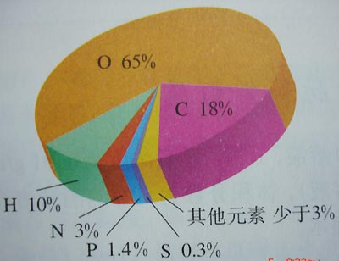
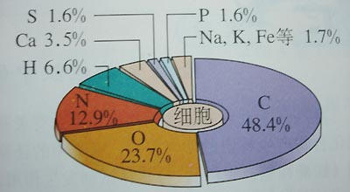
组成人体细胞的主要元素（占细胞鲜重的百分比）
组成人体细胞的主要元素（占细胞干重的百分比）

Slide 5
想一想？
1:你认为细胞的基本元素有哪些?
2:占细胞鲜重和干重最多的元素分别是什么?你认为哪种元素是最基本元素?
3:在组成细胞的元素中,你认为哪些元素是主要元素?
C , H , O , N,
O , C. C
C O H N P S

Slide 6
细胞中元素根据含量分为:
大量
元素：
指含量占生物体总重量万分之一以上的元素。有C、H、O、N、P、S、K、Ca、Mg等。
必需元素
微量
元素：
指生物生活所必需的,但是需要量却很少的一些元素。如Fe、Mn、Zn、Cu、B、Mo等。
微量元素含量如此之少，能不能缺少呢？

Slide 7

资料分析:
几十年前,新西兰有一个牧场的大片牧草长势很弱,有的甚至发黄枯萎,即使使用了大量的N,P,K肥也无济于事,后来,人们偶然发现牧场内的一小片牧草长得十分茂盛,原来,这一片”绿洲”的附近有一座钼矿,矿工每天上下班总是抄近路走,他们的鞋子踩过的地方,牧草绿油油的,经过科学家的化验和分析,一公顷牧草只需150克钼就足够了.
通过分析,你能得出什么结论呢?
钼等微量元素是生物体不可缺少的

Slide 8
想一想？
组成细胞的各种元素又是以什么形式存在的呢?

Slide 9
组成生物体的化合物:
无机化合物
水
构成细胞的化合物
无机盐
糖类
有机化合物
脂质
蛋白质
核酸

Slide 10

细胞中各种化合物占细胞鲜重的含量
化合物 | 质量分数（%）
水 | 85-90
无机盐 | 1-1.5
蛋白质 | 7-10
脂类 | 1-2
糖类和核酸 | 1-1.5
细胞中最多的化合物是 ；最多的有机化合物是 。
水
?
蛋白质

Slide 11
思考与讨论:
？
1.有机化合物和无机化合物有什么区别?能举例说明吗?
有机化合物一般来说含Ｃ元素，分子量较大

Slide 12
思维拓展:
你能举例说出哪些植物器官的细胞中富含糖类,脂质和蛋白质吗?如何从这些植物器官中提取呢?又如何鉴定呢？
含糖多的有：水稻，小麦等．含脂多的有：花生，芝麻等．含蛋白多的有豆类，动物内脏等．
破碎后提取

Slide 13
目的要求：
尝试用化学试剂检测生物组织中糖类、脂肪和蛋白质。
材料用具：
1.实验材料：苹果汁、梨研磨液、马铃薯研磨液、牛奶、蛋清等
2.仪器：略
3.试剂：斐林试剂、碘液、双缩脲试剂

Slide 14

实验:
检测生物组织中的糖类、脂肪和蛋白质
实验原理：
某些化学试剂能够使生物组织中的有关有机化合物产生特定的颜色反应。如：
还原糖 + 斐林试剂→砖红色沉淀
脂肪 + 苏丹Ⅲ→橘黄色
蛋白质 + 双缩脲→紫色
淀粉 + 碘→蓝色

Slide 15
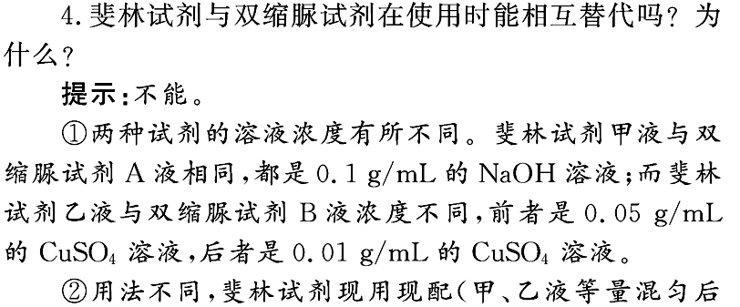

思考：斐林试剂与双缩脲试剂在使用时能相互替代吗？为什么？
且斐林试剂使用时需要水浴加热

